Slide 1

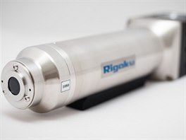
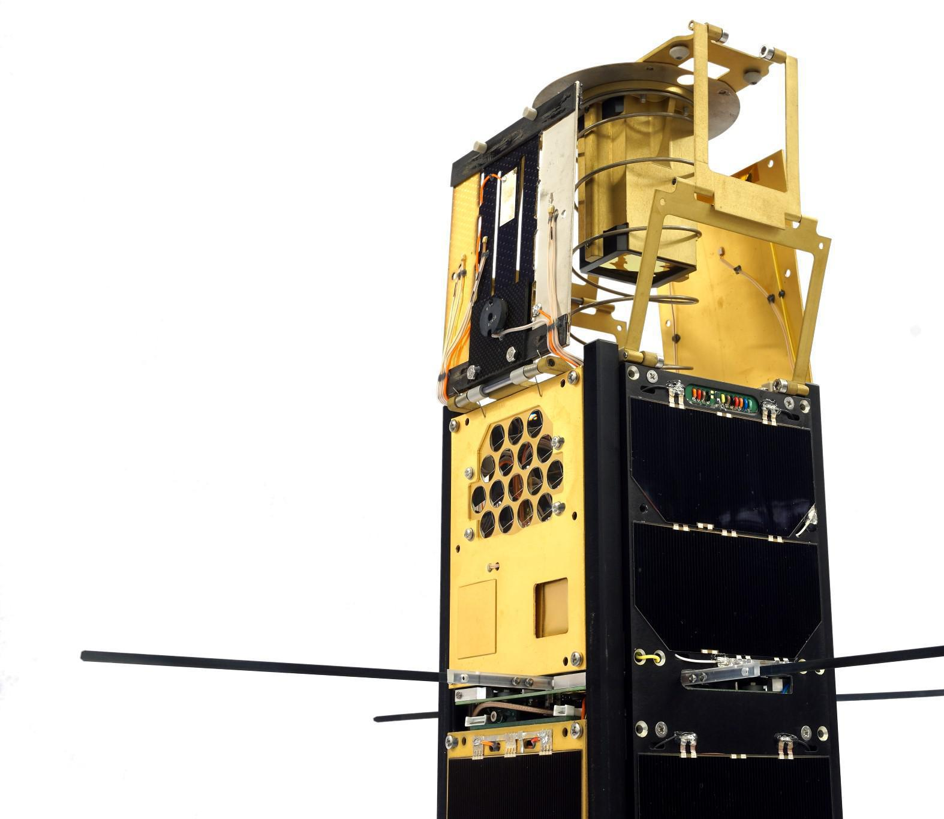
Fyzika ve firmě
Ve středu 20.4. v rámci kurzu Fyzika ve firmě (F5900) vystoupí dr. Peter Oberta z firmy Rigaku Innovative Technologies.
Rigaku Innovative Technologies Europe s.r.o. (RITE) patří ke skupině Rigaku Corporation (Tokyo). Byla založena r. 2008 jako evropské centrum excelence pro návrh, vývoj a výrobu rentgenové optiky, zdrojů a detektorů a příbuzných produktů pro vědecký a průmyslový výzkum.
V návrhu zobrazovací optiky se zaměřuje na replikační a mnohovrstevné technologie, využívá mj. iontové řezání a electroplating. Dalším oborem činnosti jsou rentgenové detektory a kamery s rychlým vyčítáním či submikronovým rozlišením. RITE je schopna navrhnout komplexní opto-mechanické systémy jak pro polovodičový průmysl (EUV litografie), tak pro výzkum materiálů a horkého plazmatu. Účastní se i projektů nových astrofyzikálních družic pracujících v rentgenovém oboru spektra (v roce 2017 byl miniaturizovaný dalekohled vypuštěn na prvním českém nanosatelitu VZLUSAT-1.
Začátek přednášky je v 16 hodin v posluchárně F1.
Kurz je otevřen všem zájemcům (zápis předmětu F5900 není podmínkou).
Srdečně zvou Filip Münz a Dušan Kováčik

